Slide 1
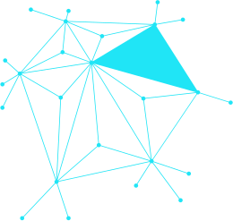




Artificial Intelligence
Engineer Ibrahim Al-Taamari
Artificial Intelligence
Page 01

Slide 2
أهداف مشروع تحليل المشاعر العربية
تطوير نظام لتصنيف النصوص العربية (إيجابي، سلبي، محايد).
تحسين فهم الاتجاهات العامة في وسائل التواصل الاجتماعي.
توفير أدوات تدعم البحث الأكاديمي والتجاري في تحليل اللغة العربية.
Engineer Ibrahim Al-Taamari
Artificial Intelligence
Page 02

Slide 3
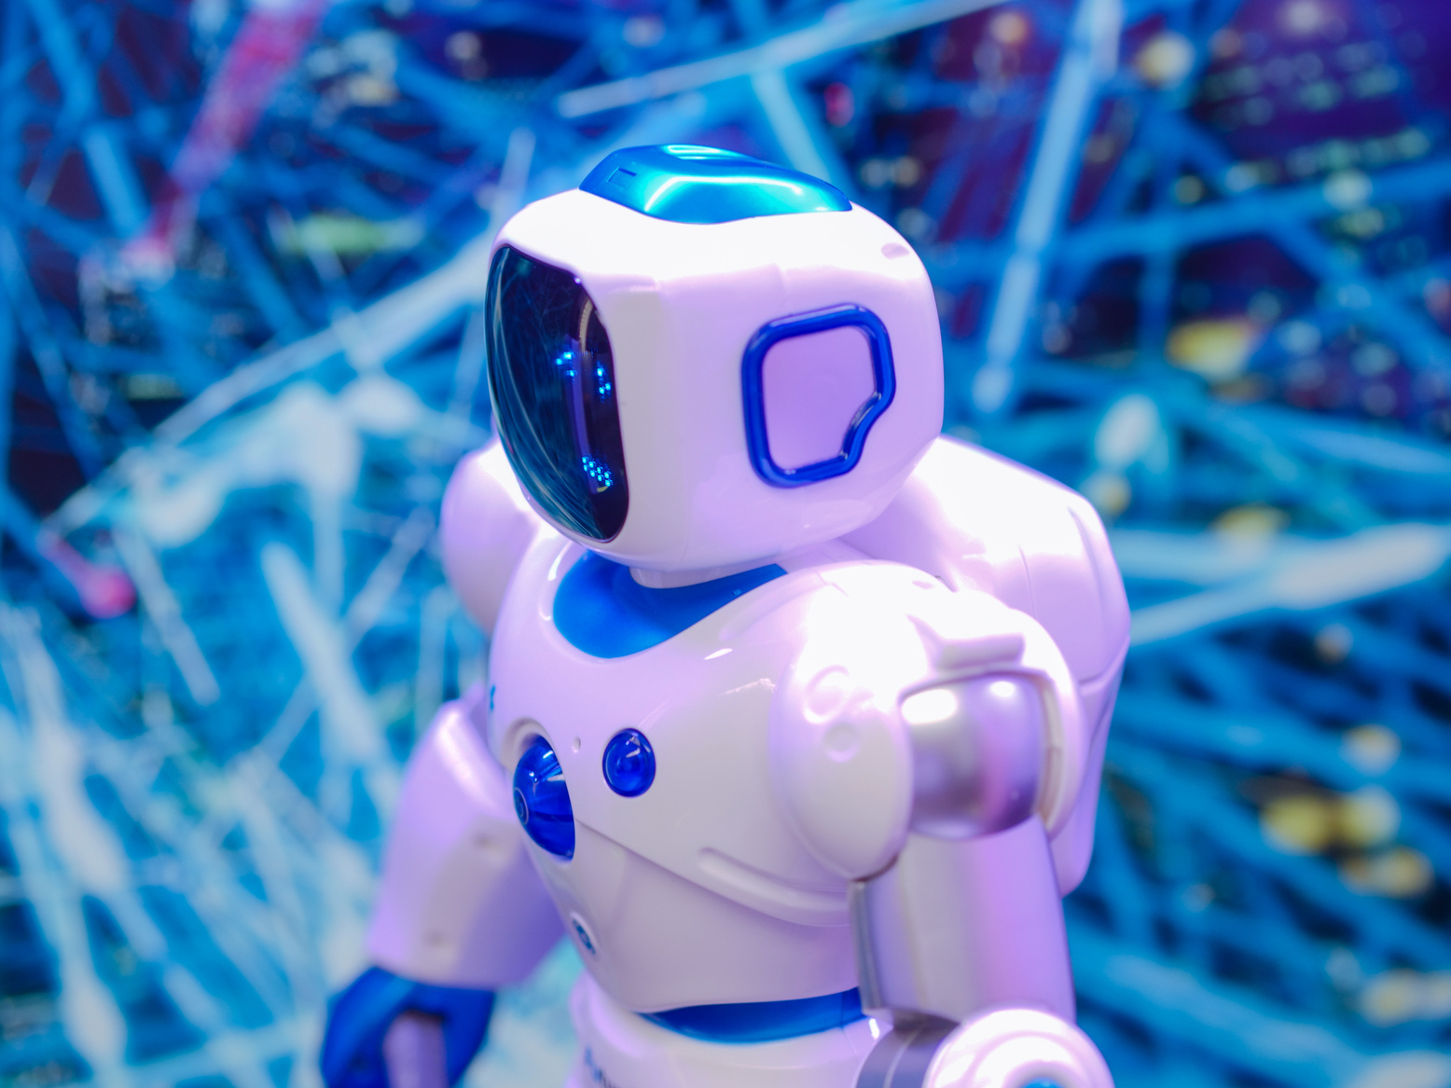
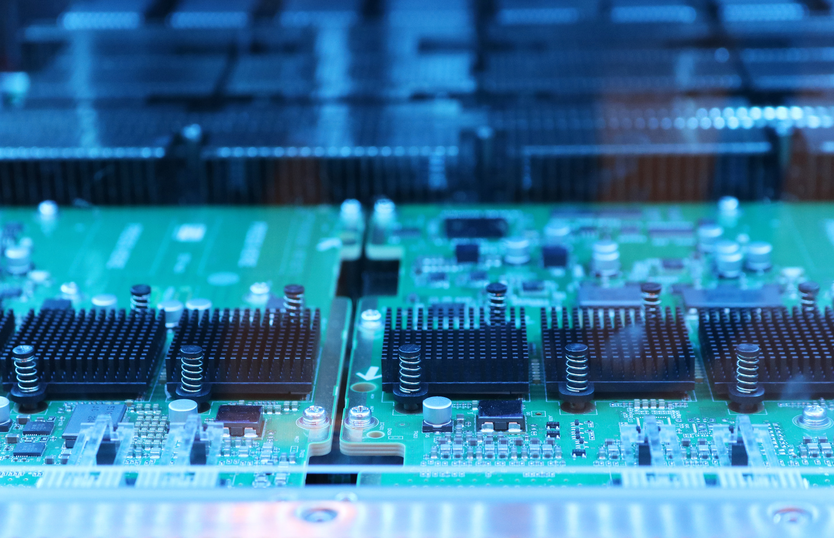
فوائد المشروع
تمكين المؤسسات من متابعة السمعة الرقمية بشكل آلي.
دعم القرارات الاستراتيجية عبر معرفة توجهات العملاء.
تعزيز البحث في معالجة اللغة العربية باستخدام تقنيات الذكاء الاصطناعي.
Engineer Ibrahim Al-Taamari
Artificial Intelligence
Page 03

Slide 4
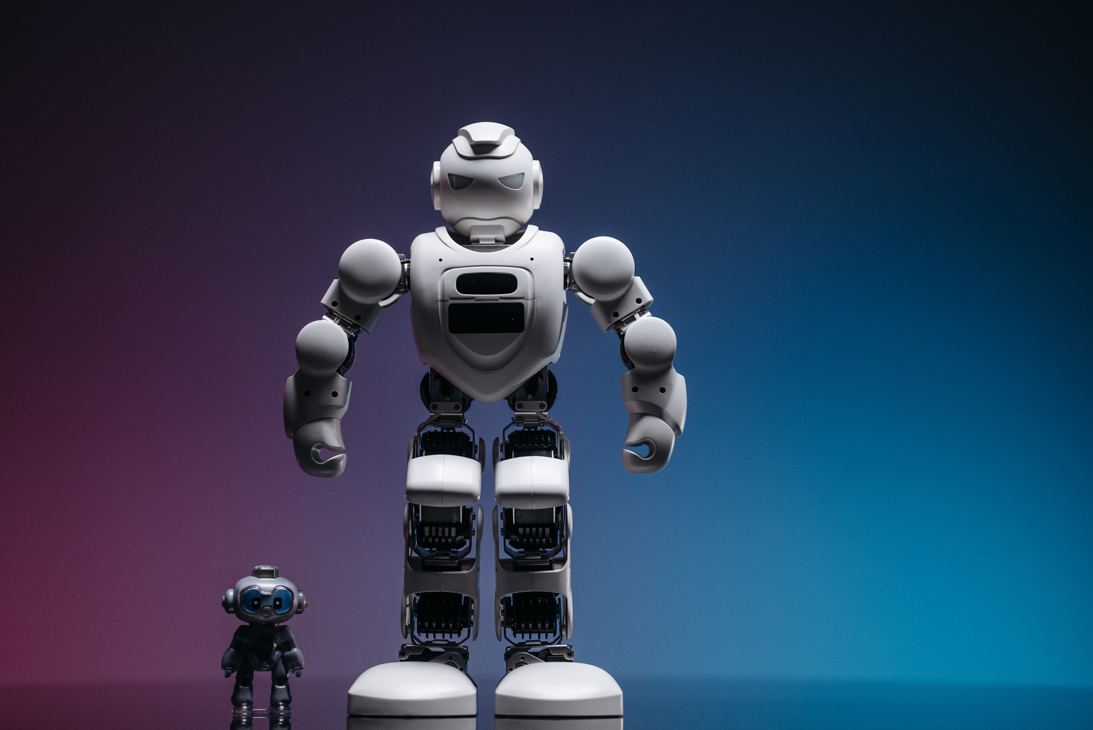
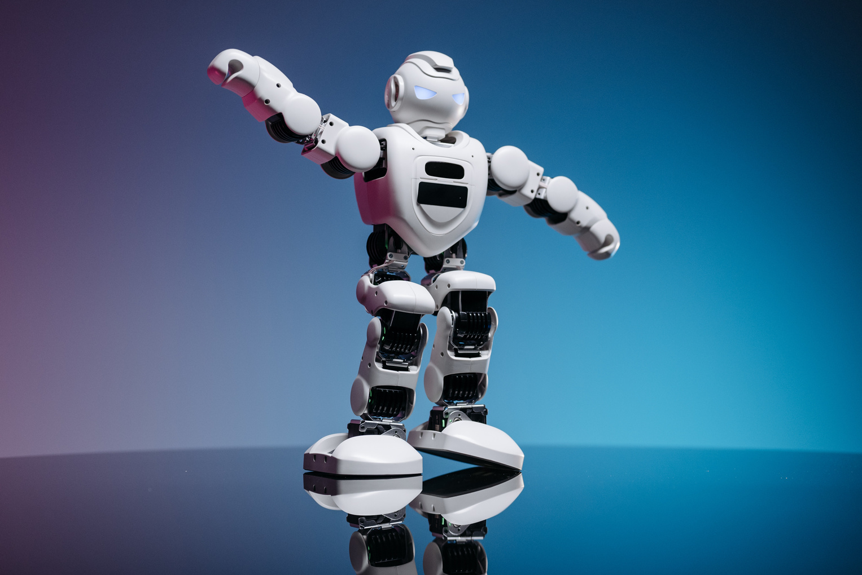
الحلول المقدمة
أنبوب متكامل لمعالجة النصوص (تنظيف، تجزئة، تجذير).
تحليل معجمي يعتمد على قوائم الكلمات الإيجابية والسلبية.
نموذج تعلم عميق (LSTM) لتصنيف المشاعر بدقة أعلى.
أدوات بصرية (WordCloud، رسوم بيانية) لتوضيح النتائج.
Engineer Ibrahim Al-Taamari
Artificial Intelligence
Page 04

